Slide 1
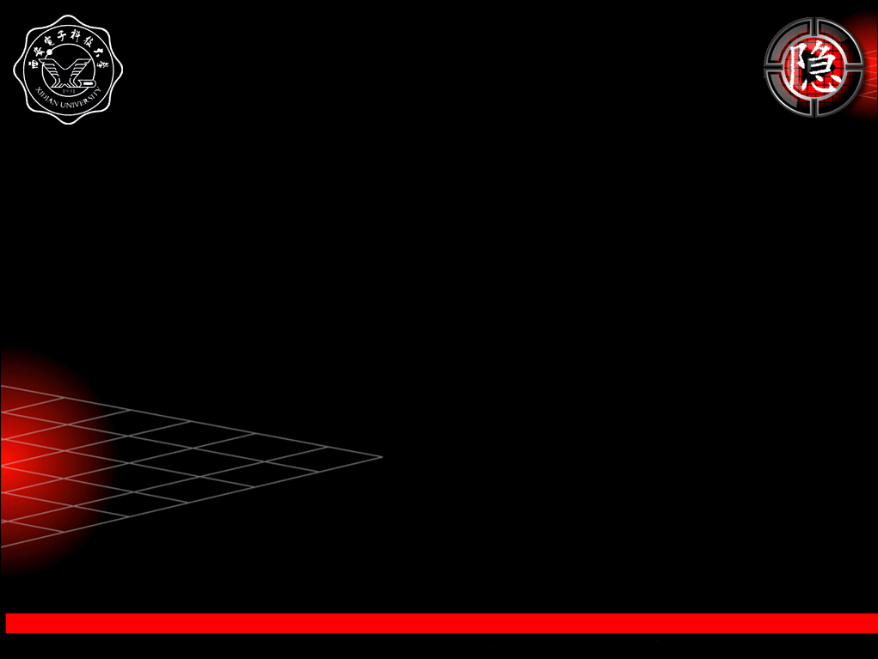
全国大学生电子设计竞赛信息安全技术专题邀请赛报告
网络隐身系统
参赛队员：张子兼 高小青 朱利军
指导教师：张卫东 胡建伟
参赛学校：西安电子科技大学

Slide 2
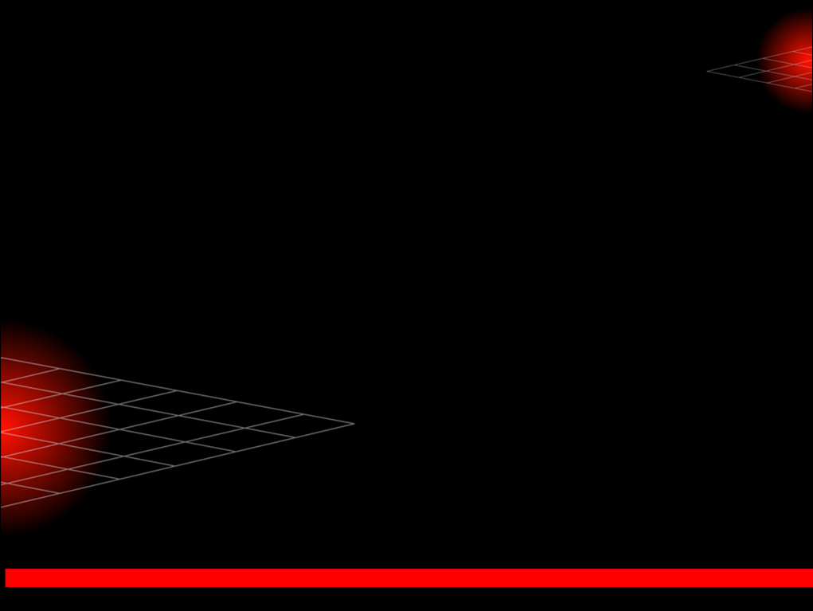
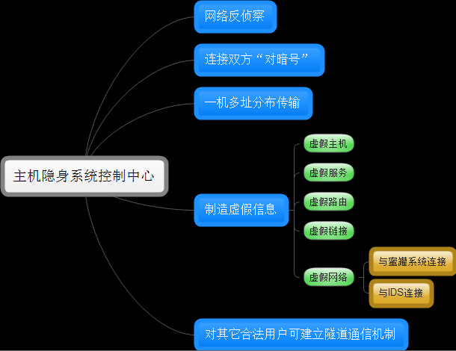
作品功能目录

Slide 3
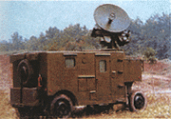

普通飞机
发射探测电磁波
被机体反射
得知机体方位

Slide 4
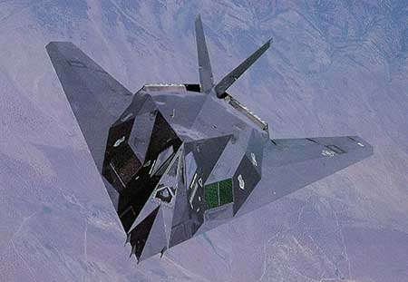
隐形战斗机
发射探测电磁波
电磁波被机
体涂料“吃掉”
雷达无法测
定机体方位

Slide 5


隐形主机
无法获取目标
主机的状态
把到来的数据包
“吃掉”，不予回应
发送扫描数据包

Slide 6

随之而来的问题
Danger!
同一队伍之间
信息交换
被敌方截获

Slide 7
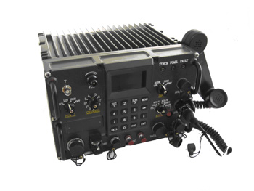
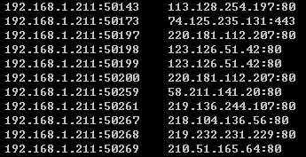
解决方法
军事通信可用跳频电台
计算机通信可用身份认证+端口变换

Slide 8







接入控制
建立链接之前两台主机“对暗号”，即认证对方身份
发送数字签名
回复数字签名
链接建立

Slide 9
链接端口随机化
每次使用流密码生成伪随机序列，并以此作为进行链接的端口号
【此处粘贴程序截图】

Slide 10
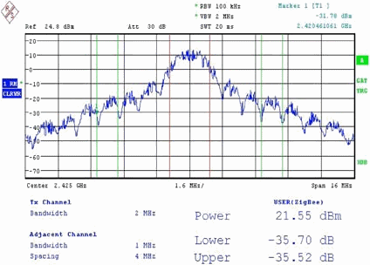
扩频通信与一机多址
生活中我们使用扩频通信增大截获通信的难度

Slide 11



布置虚假"分身"
真真假假 难辨正身
深陷泥淖 原形毕露

Slide 12
s

